Slide 1

第2节 程序中的对象

Slide 2

复习旧知
1.由人根据一定的需要事先编写的一系列控制计算机工作的命令的集合称为（ ）
A.指令 B.程序 C.序列 D.过程
B
2.提出“存储程序”的思想的美籍匈牙利裔数学家名字叫（ ）
A.约翰·冯·诺依曼 B.布尔 C.牛顿
D.爱恩斯坦
A

Slide 3
复习旧知
C
3.不是机器语言的特点的是（ ）
A.运行速度快 B.只有0和1两个符号
C.不可直接执行 D.难记、难写，编程效率极低
C
4.程序设计语言可分为机器语言、（ ） 和高级语言三大类。
A.英语 B.汉语 C.汇编语言 D.逻辑语言

Slide 4
知识讲堂
空间与对象
窗体的打印方法

Slide 5

Visual Basic是一个可视化的面向对象的高级程序设计语言

Slide 6
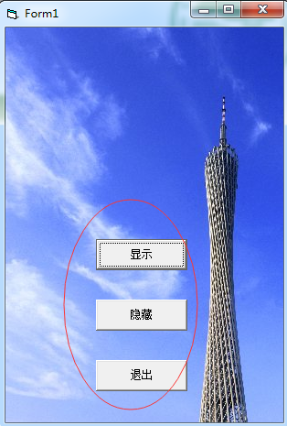
控件与对象
对 象
一个窗体、一个按钮、一个文本框等都是对象，包括其对应的程序代码和数据。

Slide 7

控件与对象
控 件
工具箱中的每一个工具，都是VB提供的与用户交互的可视化部件，称为控件。

Slide 8
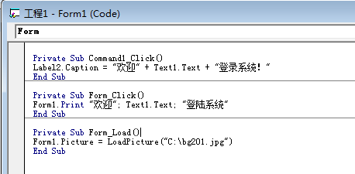
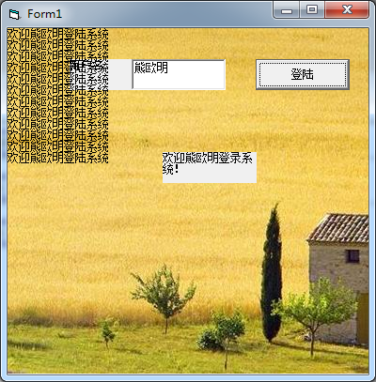
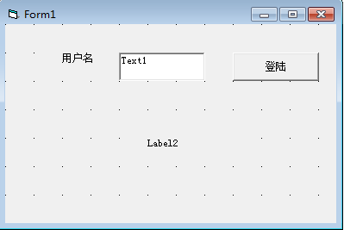

Slide 9
KNOW OR NOT?
对象
属性
事件
方法
Notes:
在面向对象的思想中，对于任何一个对象，都可以用属性、方法与事件三个方面来描述它。
对象是Visual Basic程序设计的核心。后面讲的窗体，控件，数据库等都是对象。对象是被封装的——也就是说，它同时包含代码和数据

Slide 10
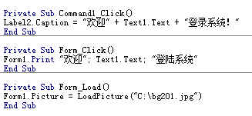

Slide 11
属 性
标题
（Caption）
名称
（Name）
颜色
（Color）
字体
（Font）
“属性窗口”是直接设置
对象名.属性名称=新设置属性值
将标题属性赋值为“确定”
例如：Button1. Caption=“确定”
Notes:
在Visual Basic中常用对象的属性有标题(Caption)、名称（Name）、颜色（Color）、字体（Font）等。
Vb对象的属性可以在“属性窗口”是直接设置，也可以通过 程序代码在运行程序时设置。一般格式为：
对象名.属性名称=新设置属性值

Slide 12
事 件
Click（单击）
DblClick（双击）
Load（装入）
MouseMove（移动鼠标）
……
事件过程的一般格式
Private Sub 对象名称_事件名称( )
……
事件响应程序代码
……
End Sub
当事件由用户触发时，对象会做出响应
Notes:
在Visual Basic中常用对象的属性有标题(Caption)、名称（Name）、颜色（Color）、字体（Font）等。
Vb对象的属性可以在“属性窗口”是直接设置，也可以通过 程序代码在运行程序时设置。一般格式为：
对象名.属性名称=新设置属性值

Slide 13
方 法
在VB中，系统已经预先设计了一些固定的程序代码嵌入在对象中，用于实现对象的一些特定的功能，我们称为对象的方法。对象的方法是对象自身集成的，调用时一般要指明对象，如果省略对象，表示在当前对象，一般指窗体。我们可以把对象的方法当成一个语句来使用。

Slide 14
Print方法
[对象.]Print [表达式列表]
[对象.]一般省略，表示当前窗体。
[表达式列表]中的各项之间使用分号（；）或者逗号（，）分隔。若使用分号分隔，表示紧凑格式输出，光标定位在上一个显示的字符后。若使用逗号分隔，表示分区格式显示，光标定位在下一个打印区的开始位置处。每个打印区占14列。若后面没有分号与逗号，则表示输出后换到下一行。

